Slide 1
油滴的布朗运动研究
By 蔡伊洋 陈建烨 聂梓萌 韦瑞阳

Slide 2

1. 实验目的
1.1验证布朗运动特征
1.2研究不同时间间隔和样本量对误差的影响

Slide 3
2. 实验原理
2.1布朗运动原理
布朗运动是微小颗粒受到周围分子碰撞导致的不规则运动
扩散方程
连续性方程
初始条件
表示计算平均值，需要对大量数据计算。

Slide 4
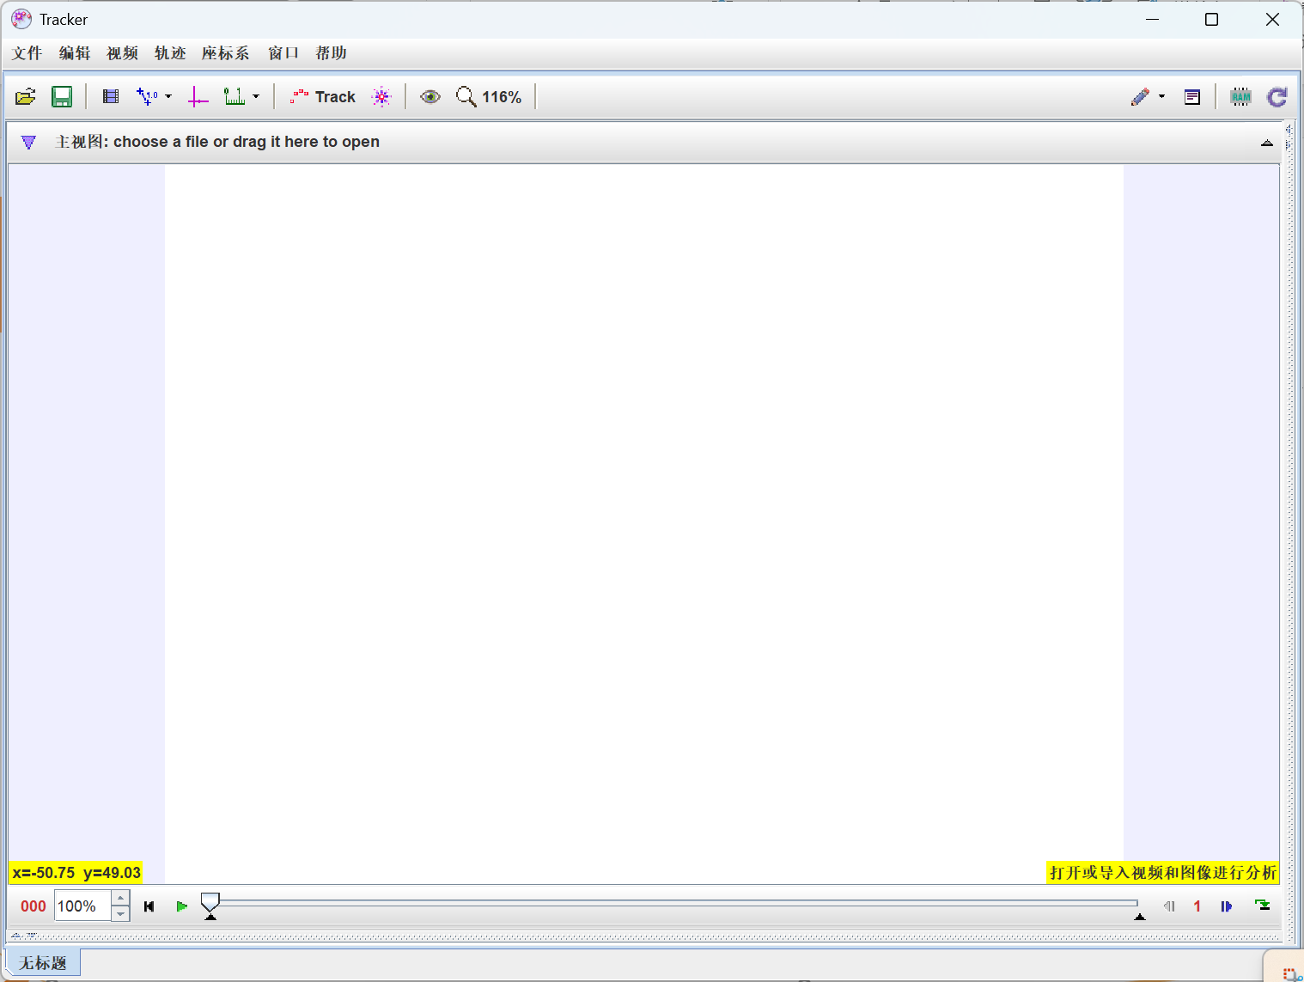
2. 实验原理
2.2 Tracker
Tracker是一个分析视频的软件，使用Tracker追踪
油滴轨迹减少了人为测量、标记的误差，方便对
物理现象进行快速数据化处理。

Slide 5
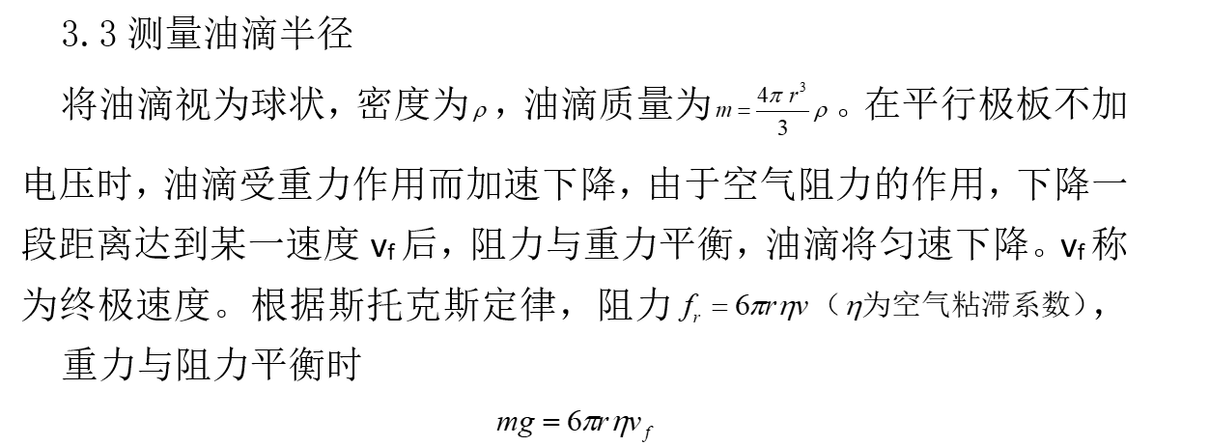
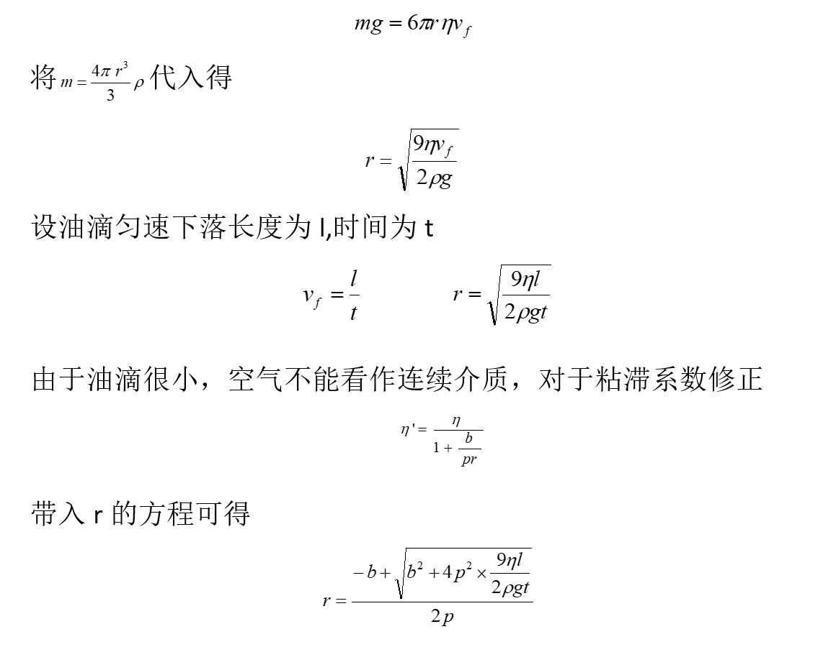
3. 实验内容
3.1调节仪器面板上的三只平衡旋钮，将平行电极板调到水平。打开仪器和显示器开关，按“确认”键，选“平衡法”，进入测量界面。
3.2向油滴盒内喷油，选取适当油滴，调节“电压调节”旋钮，施加电场使油滴悬浮。带电油滴在两块平行电极板之间静止时所受重力等于静电力。设油滴的质量为m,所带的电量为q，两极板间的电压为U，则油滴所受重力mg，静电力qU/d。

Slide 6
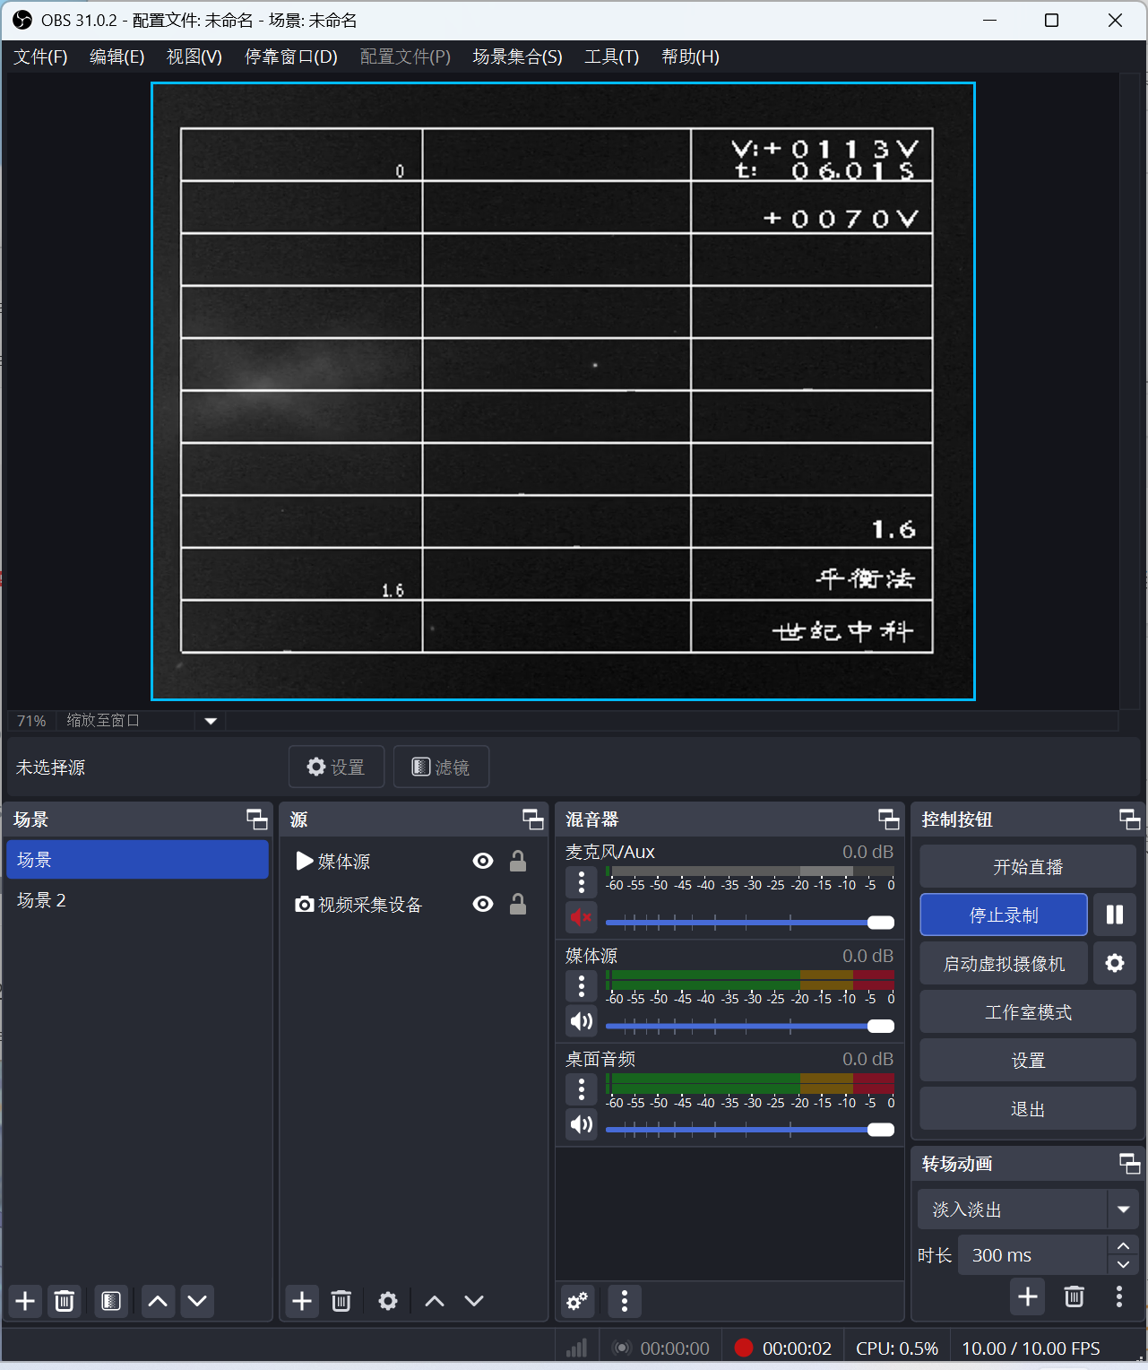
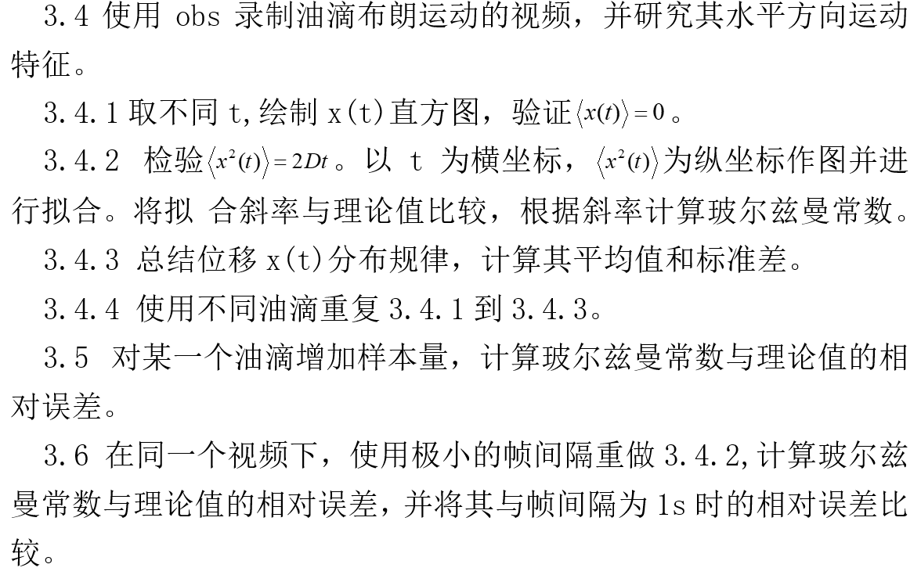
3. 实验内容

Slide 7
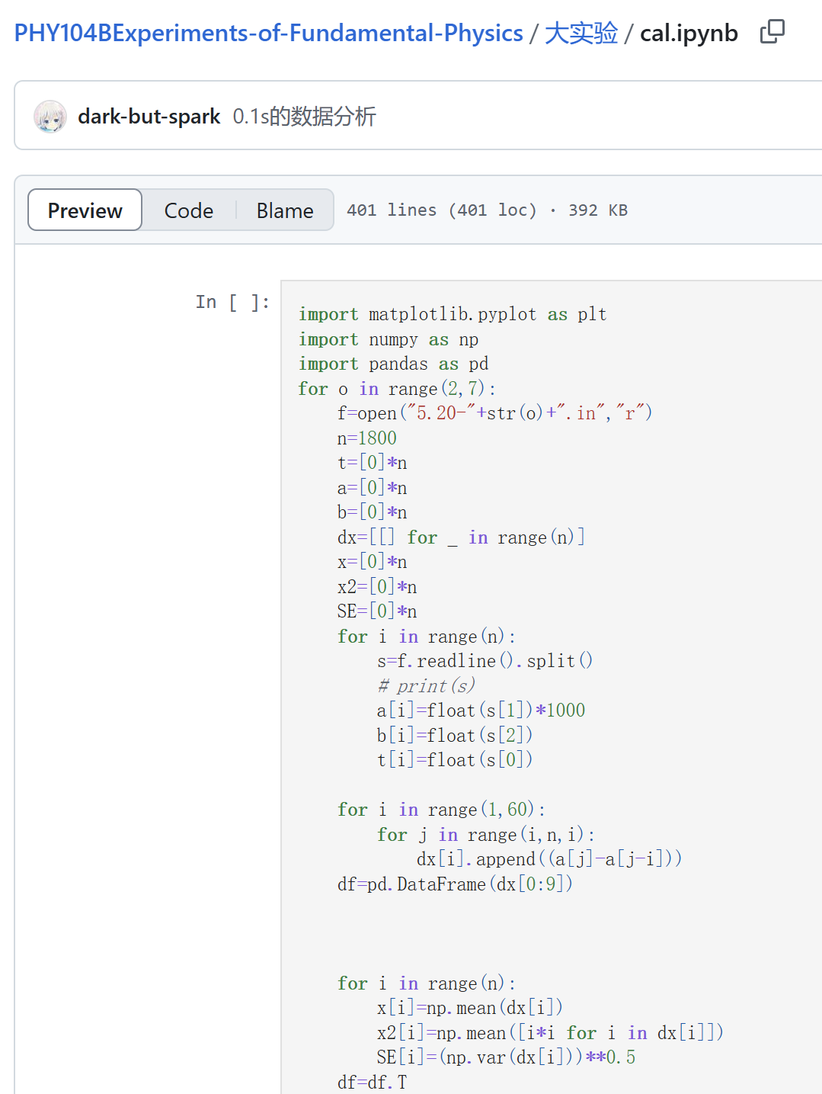
数据处理
本次实验使用了组员制作的python程序进行初步数据处理，
包括计算位移，按照帧间隔合成位移，计算标准差等
经过验证结果准确
代码以及处理后数据在Github上开源
https://github.com/dark-but-spark/PHY104BExperiments-of-Fundamental-Physics/tree/main/%E5%A4%A7%E5%AE%9E%E9%AA%8C

Slide 8

数据处理
1.计算油滴半径
第一个油滴下落时间为21.68秒，由此可得：
第二个油滴下落时间为17.24秒，由此可得：

Slide 9
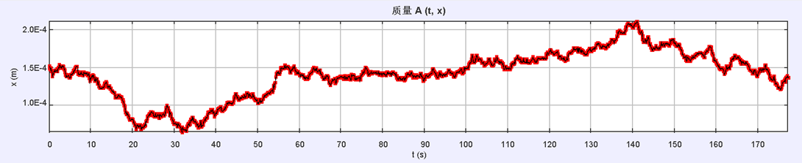
数据处理
2.油滴的布朗运动轨迹
通过使用tracker对油滴在x轴方向上的运动进行追踪，得到x-t图像如下
第一个油滴

Slide 10
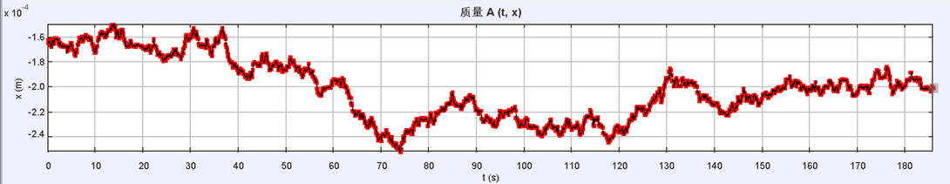
数据处理
2.油滴的布朗运动轨迹
第二个油滴
图像中可见，油滴的运动随机，并没有明显的规律性

Slide 11
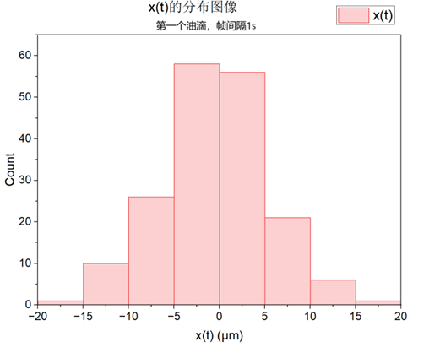
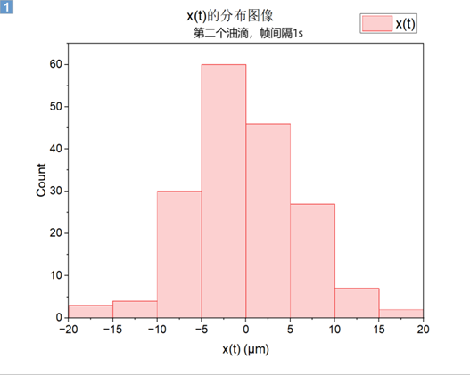
数据处理
3.计算x(t)平均值，并绘制油滴水平方向运动 直方图（图1、图2），计算x(t)的标准误差，验证<x>=0
图1
图2

Slide 12
数据处理
3.计算x(t)平均值，并绘制油滴水平方向运动 直方图（图1、图2），计算x(t)的标准误差，验证<x>=0

Slide 13
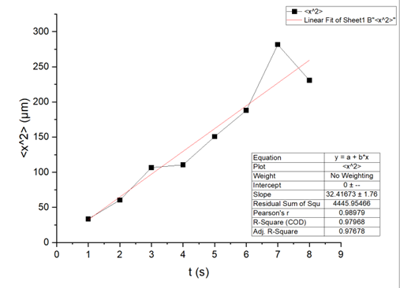
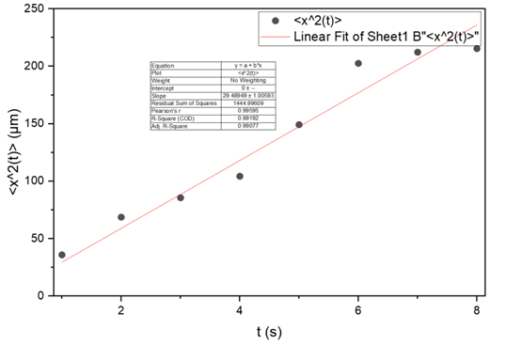

数据处理
4.绘制油滴 与t线性拟合图（图3、图4），计算实验所得扩散系数。

Slide 14
数据处理
4.绘制油滴与t线性拟合图（图3、图4），计算实验所得扩散系数。
（R²≥0.97）
（左图：上一页的图三的部分截取）

Slide 15


数据处理
5.通过扩散系数计算玻尔兹曼常数
第一个油滴

Slide 16

数据处理
5.通过扩散系数计算玻尔兹曼常数
第二个油滴

Slide 17
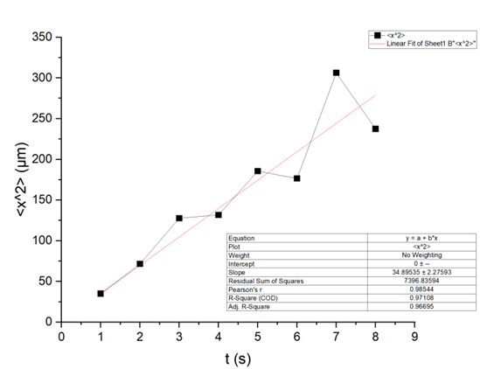
数据处理
拓展实验：
6.计算第一个油滴增加了样本量后的数据的扩散系数和玻尔兹曼常数

Slide 18

数据处理
6.计算第一个油滴增加了样本量后的数据的扩散系数和玻尔兹曼常数
可见，增加样本量显著减小了误差

Slide 19
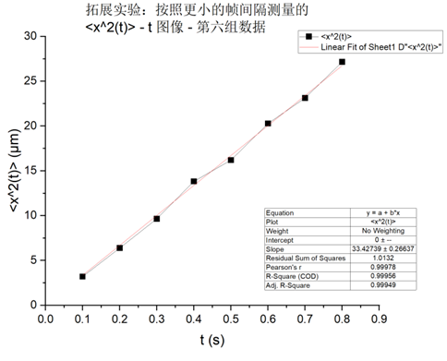
数据处理
7.计算第一个油滴在极小帧间隔下的扩散系数和玻尔兹曼常数 （最小t=0.1s）
R²≥0.999

Slide 20

数据处理
7.计算第一个油滴在极小帧间隔下的扩散系数和玻尔兹曼常数
可见，较小的帧间隔会增大误差

Slide 21
误差分析
7.1 从基础实验到拓展实验
1. 实验测量的样本量不够大，无法使随机误差抵消到很小。（主要误差）
2. Tracker在追踪油滴时会有偏差，尤其是在油滴的图像接近刻度线的时候。
3. 位移很小时，摄像头有像素限制，可能无法体现位移，从而导致位移平方偏小
4. 仪器可能不完全水平，导致了油滴横向偏移。
拓展实验1，帧间隔不变增加样本量，缓解了样本量小的问题
拓展实验2，减小同一组数据计算时的帧间隔，探索了第三项误差的影响

Slide 22
误差分析
7.2 对于拓展实验2：
特点：帧间隔较小，样本量相对较大，位移普遍更小
-- 位移很小时，摄像头有像素限制，可能无法体现位移，从而导致位移平方偏小 此时，由于位移小，相对误差更大。
--Tracker在追踪油滴时会有偏差，尤其是在油滴的图像接近刻度线的时候。
--仪器可能不完全水平，导致了油滴横向偏移。

Slide 23
实验结论
实验结论
本实验验证了布朗运动满足的规律
并且使用两个不同油滴通过斯托克斯爱因斯坦方程计算了玻尔兹曼常量（得到了两个结果）

Slide 24

感谢聆听

